Slide 1
Numérisation d’un signal physique

Slide 2
Compétences visées Être capable de comprendre les principes de l'acquisition, du traitement, du stockage, de la transmission d'informations sous forme numérique (image, son, vidéo... ).

Slide 3
Lumière et son deux faux amis Les phénomènes du son et de la lumière sont de natures physiques différentes.
Son
c’est une onde mécanique qui se traduit en un point de l’espace par une variation de pression périodique.
Elle se propage dans un milieu élastique.
Sa vitesse dans l’air est de l’ordre de:
340 m/s.
Lumière
On peut modéliser la lumière par une onde électromagnétique qui se traduit en un point de l’espace par la variation périodique d’un champ électrique et d’un champ magnétique.
Elle ne nécessite pas de support pour se propager.
Sa célérité dans le vide est de:
C = 300000 km/s.

Slide 4
Ces deux ondes de nature différente sont traitées mathématiquement de la même façon.

Slide 5
Traitement mathématique d’un signal périodique.
Périodicité temporelle
Les ondes périodiques sont caractérisées par leur fréquence ou leur période.
fréquence f en Hz, période T en seconde f = 1 / T
Périodicité spatiale:
la longueur d’onde λ en m dépend de leur célérité v en m/s λ = v.T
λ n’est pas une grandeur caractéristique car elle dépend de v qui dépend du milieu de propagation.

Slide 6
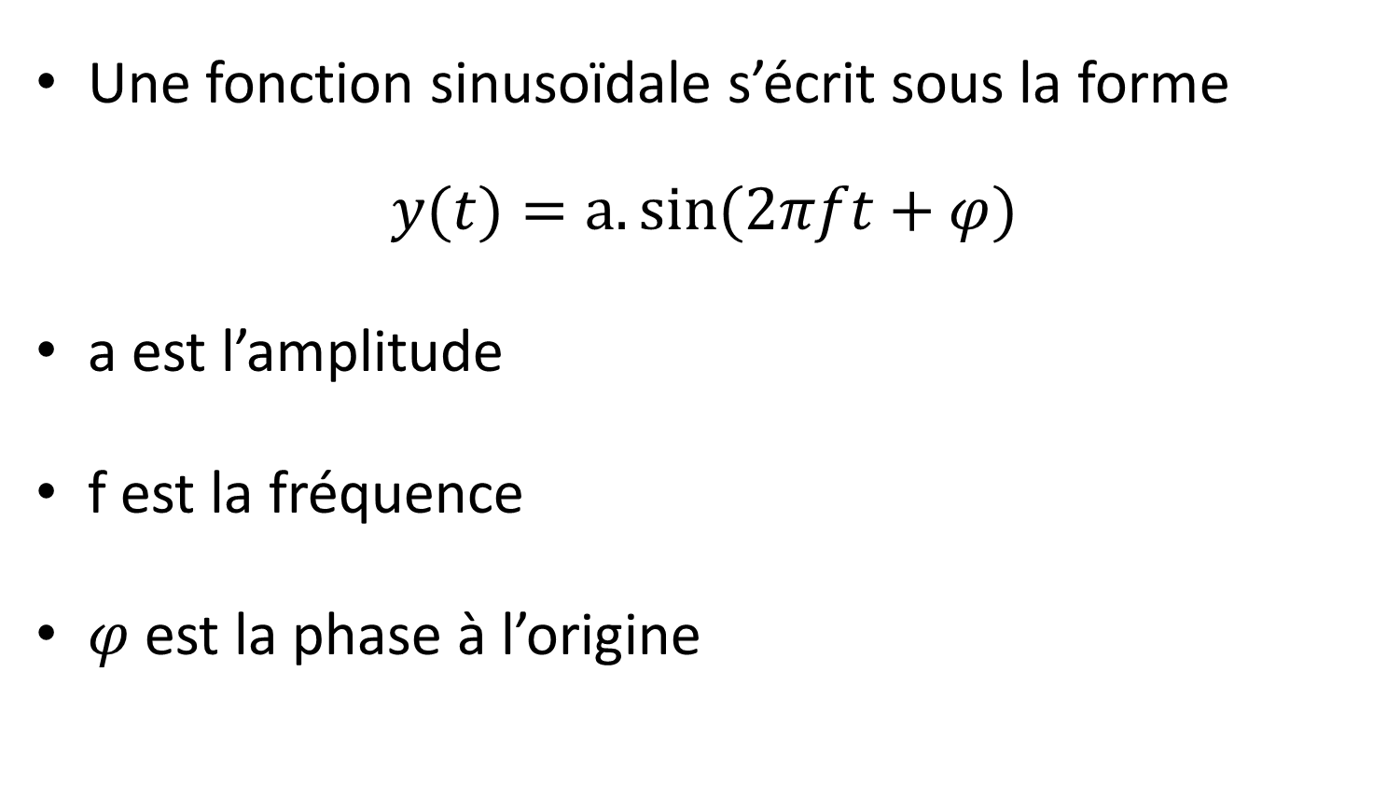
Une fonction sinusoïdale s’écrit sous la forme $y(t)=a.sin⁡(2πft+φ)$
a est l’amplitude
f est la fréquence
$φ$ est la phase à l’origine

Slide 8
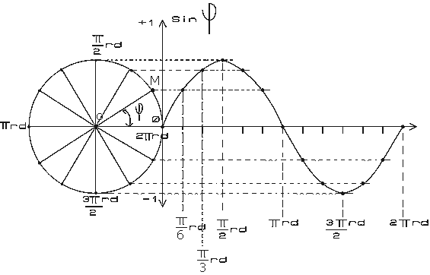

Slide 9
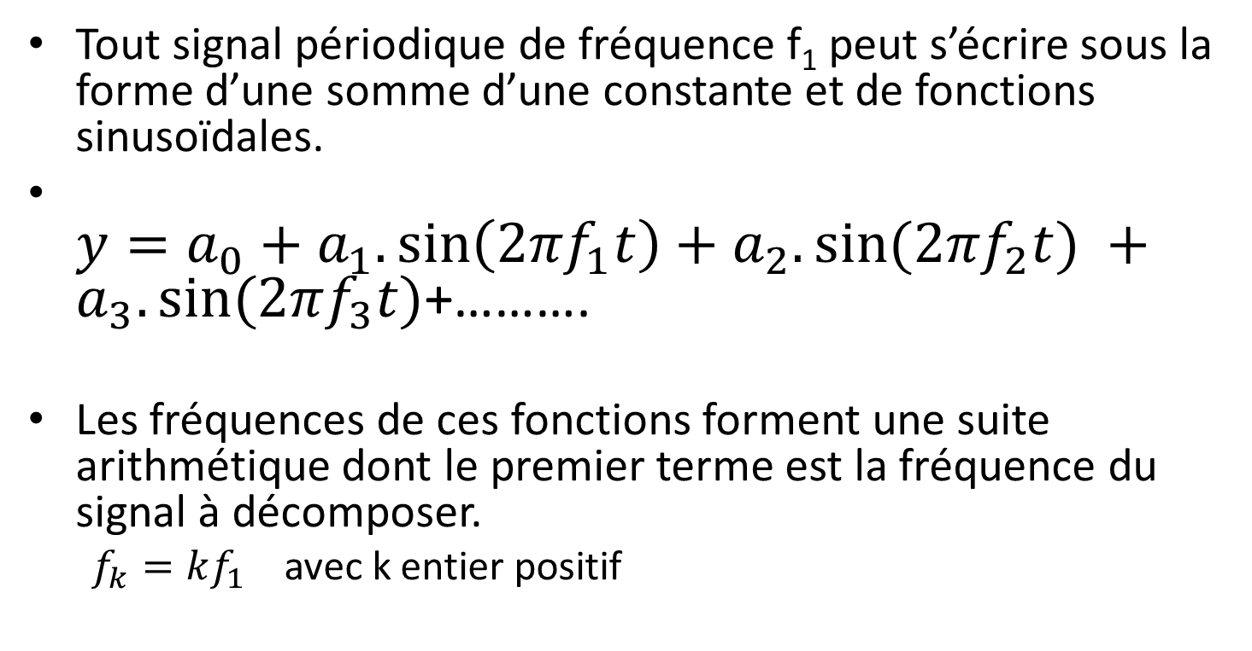
Décomposition en série de Fourier
Tout signal périodique de fréquence f₁ peut s’écrire sous la forme d’une somme d’une constante et de fonctions sinusoïdales.
$y=a_{0}+a_{1}.\sin\left(2πf_{1}t\right)+a_{2}.sin⁡(2πf_{2}t) +a_{3}.sin⁡(2πf_{3}t)$+……….
Les fréquences de ces fonctions forment une suite arithmétique dont le premier terme est la fréquence du signal à décomposer.
$f_{k}=kf_{1}$ avec k entier positif

Slide 10
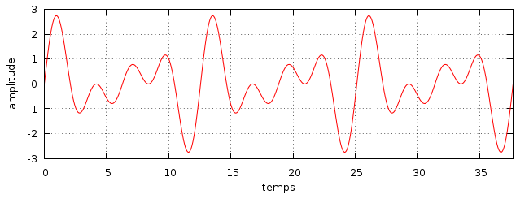
Courbe d’une fonction périodique
Représentation de l’amplitude en fonction du temps.

Slide 11
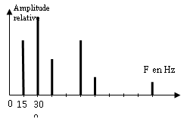
Spectre d’un signal périodique
Représentation de l’amplitude des harmoniques en fonction de la fréquence.

Slide 12
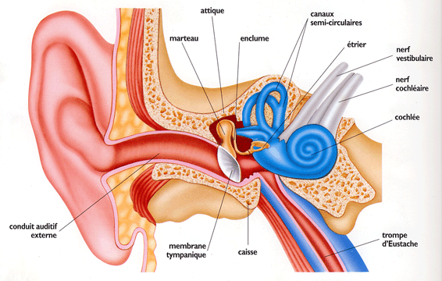
L’oreille

Slide 13
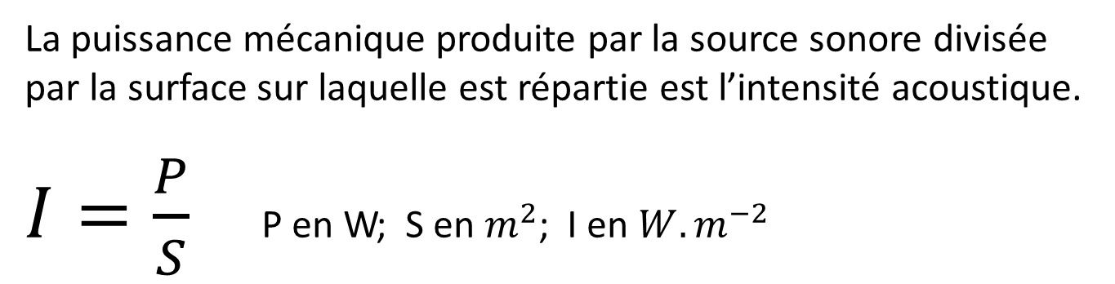
Intensité acoustique
La puissance mécanique produite par la source sonore divisée par la surface sur laquelle est répartie est l’intensité acoustique. $I=\frac{P}{S}$ P en W; S en $m^{2}$; I en $W.m^{−2}$

Slide 14

Niveau d’intensité acoustique. I₀ et I en W.m⁻² ^{L en dB}

Slide 15
limitation en fréquence les fréquences audibles sont comprise entre 20 Hz et 20000 Hz. Limitation en intensité Intensité comprise entre Seuil d’audibilité 10⁻¹² W. m⁻² Seuil de la douleur 10² W. m⁻²

Slide 16
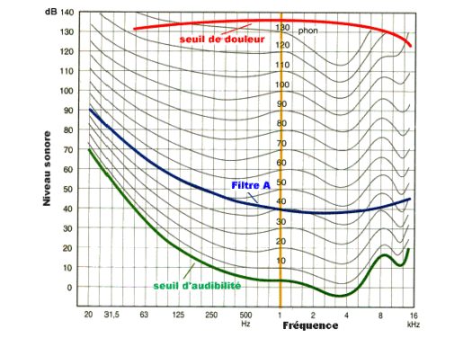

Slide 17
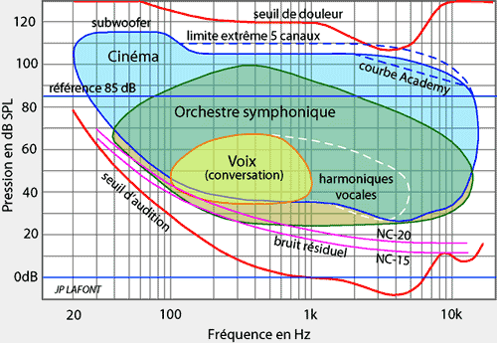

Slide 18
Timbre d’un son.
Un son est caractérisé par la forme du signal périodique qui le représente.

Slide 19
Son pur
La fonction qui représente la variation de pression est sinusoïdale.

Slide 20
Son complexe
La fonction qui représente la variation de pression est périodique mais non sinusoïdale.
..\..\logiciels\Flash_FFT\Flash_FFT.exe

Slide 21
La lumière Trois modèles: Le rayon lumineux à l’échelle macroscopique L’onde électromagnétique à l’échelle microscopique Le photon. à l’échelle atomique

Slide 22
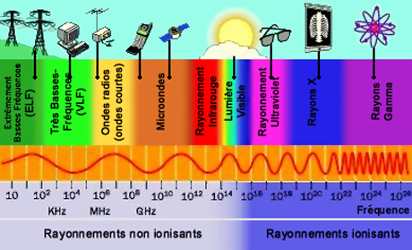
Echelle des ondes E.M

Slide 23
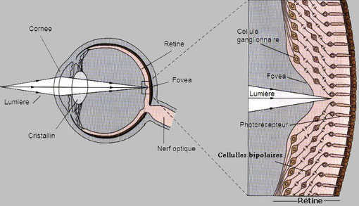
L’oeil

Slide 24
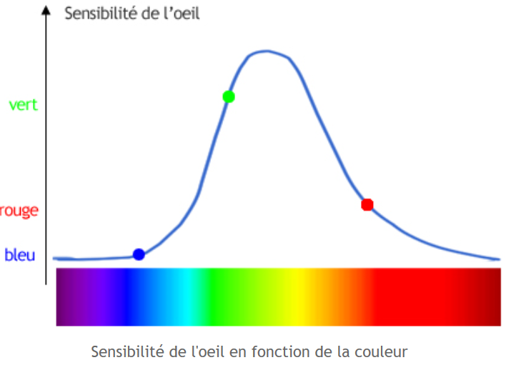
Limitation en longueur d’onde longueur d’onde comprise entre 380 et 780 nm.

Slide 25
Limitation en intensité lumineuse (lux) L'oeil peut s'adapter à une lumière allant de 0,001 lux à 10000 lux, un rapport de 1 pour 10 millions, plus de 23EV
le niveau de lumière d'une scène est notée en EV ("exposure value" en anglais) ou IL (indice de lumination) en français.
Le référent de zéro EV définit la quantité de lumière reçue à une ouverture de f/1, à un temps d'exposition de 1s, à 100 ISO.
A chaque fois que l'on divise par deux la quantité de lumière reçue (en fermant le diaph ou en augmentant la vitesse), la valeur de EV augmente de 1.

Slide 26
Transformation d’un phénomène physique en signal électrique
Variation de la grandeur physique Transducteur Signal électrique
Le signal électrique est analogique à la variation de la grandeur physique .

Slide 27
Transformation du son en signal électrique
Un transducteur, le microphone.
Variation de pression sonore Microphone Signal électrique
Le signal électrique est analogique à la variation de pression.

Slide 28
Transformation de la lumière en signal électrique
Un transducteur, la photodiode ou le photo transistor
Variation de l’intensité lumineuse photodiode Signal électrique
Le signal électrique est analogique à la variation de l’intensité lumineuse .

